Slide 1

শুভেচ্ছা

Slide 2
পাঠ পরিচিতি
শিক্ষক পরিচিতি
শিমুল বেগম
সহকারি শিক্ষক
পশ্চিম চরাদি সরকারি প্রাথমিক বিদ্যালয়
বাকেরগঞ্জ,
বরিশাল
শ্রেণিঃ প্রথম সময়ঃ ৪০মিনিট
বিষয়ঃ প্রাথমিক গণিত
পাঠের শিরোনামঃ গণনা করি (অধ্যায়- ২য় )
পাঠের অংশঃ ১ থেকে ৫ পর্যন্ত গননা

Slide 3
শিখন ফল
২.১.১ ১ থেকে ৫ পর্যন্ত বাস্তব উপকরন গণনা করতে পারবে।

Slide 4
আবেগ সৃষ্টি
সংখ্যার ছড়ার মাধ্যমে
১,২,৩......নাচছে তা ধিন ধিন......।

Slide 5
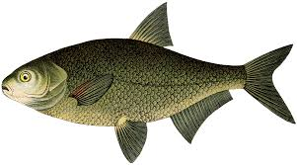
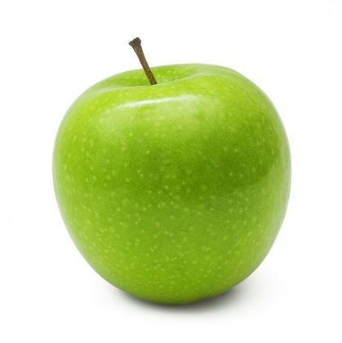

পূর্বজ্ঞান যাচাই
2
1
মাছ
3
আপেল
শাপলা ফুল

Slide 6
পাঠ ঘোষণা
গণনা করি
ছবি গুলো কিসের ? কয়টি করে আছে ?

Slide 7

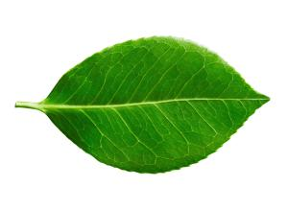
বাস্তব পর্যায়
১ টি ফুল
২ টি ফুল
৩ টি পাতা

Slide 8
৪ টি ফুল
৫ টি পাতা

Slide 9
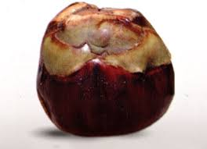
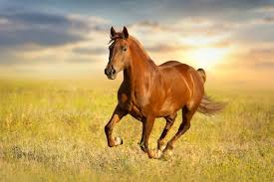
অর্ধবাস্তব পর্যায়
১ টি ফল
২ টি ফুল
৩ টি ঘোড়া

Slide 10
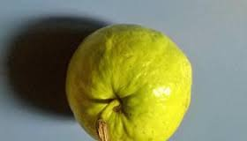
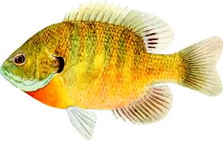
৪ টি ফল
৫ টি মাছ

Slide 11
বস্তু নিরপেক্ষ পর্যায়
১
২
৩
৫
৪

Slide 12
পাঠ্যবই এর সাথে সংযোগ
এবার তোমরা পাঠ্যবই এর ৬ পৃষ্ঠা খোলো ।
কি কি ছবি আছে ? গণনা করে দেখো ।

Slide 13
দলীয় কাজ
দল- 1
দল- 2
উপকরণ হাতে দিয়ে গণনা করতে বলবো এবং সাহায্য করবো।

Slide 14
মূল্যায়ন
হাতে ৫ টি কাঠি দিয়ে মুখে জিজ্ঞাসা করবো এখানে কয়টি কাঠি আছে ?

Slide 15
ধন্যবাদ

